Slide 1
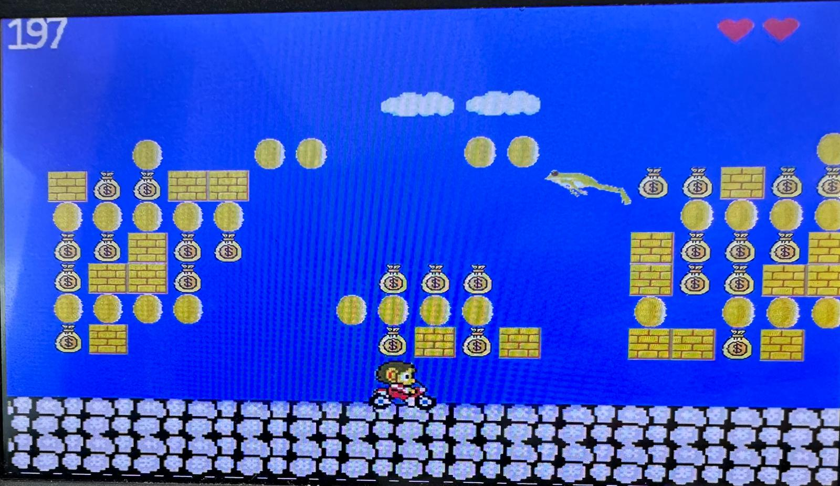
ALEX KIDD GAME
Reem Ali Mousa – 322629817
Ahmad Abd-Elhaleem - 322457763

Slide 2
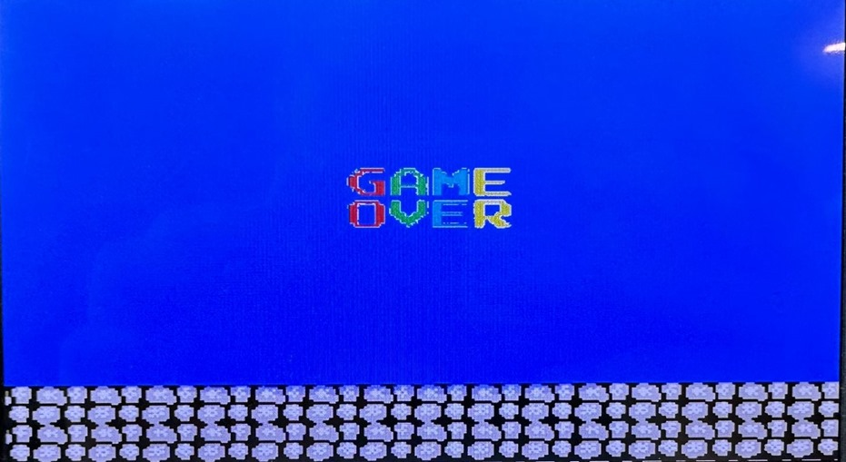
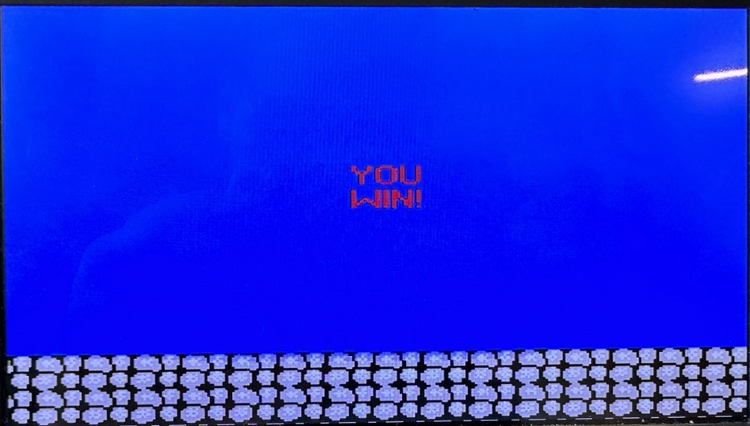
אפיון המשחק
יש 2 סוגי מטבעות:
מטבעות יחידה כך שאם הוא ייקח אותם יזכה בנקודה אחת
שקיות שאם ייקח אותם יזכה ב 5 נקודות
השחקן נע ימינה בלחיצה על מקש 6, נע שמאלה בלחיצה על מקש 4 ומשנה את כיוון הפנים שלו, וקופץ בלחיצה על מקש 2.
המשחק מתחיל כך שהשחקן מקבל 3 נקודות חיים
השחקן מפסיד כאשר מאבד את שלושת נקודת החיים
ברקע יש:
צפרדעים שאם השחקן מתנגש איתם מפסיד נקודת חיים.
עננים
ניצחון עבור איסוף 999 מטבעות
איסוף של 100 מטבעות נותן לשחקן נקודת חיים אחת

Slide 3
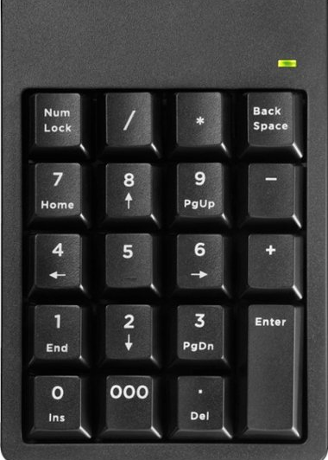
GAME CONTROLS
תנועה שמאלה
תנועה ימינה
קפיצה

Slide 4
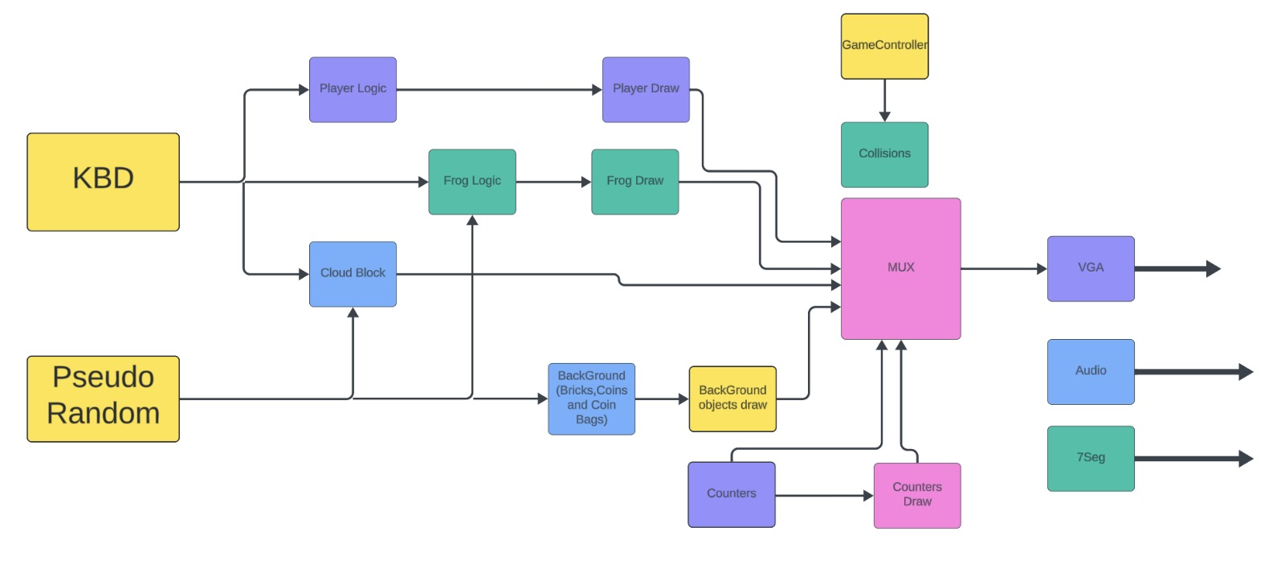
FLOWCHART

Slide 5
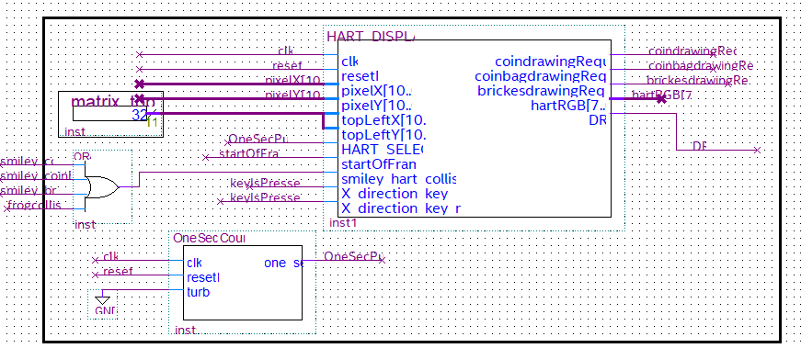
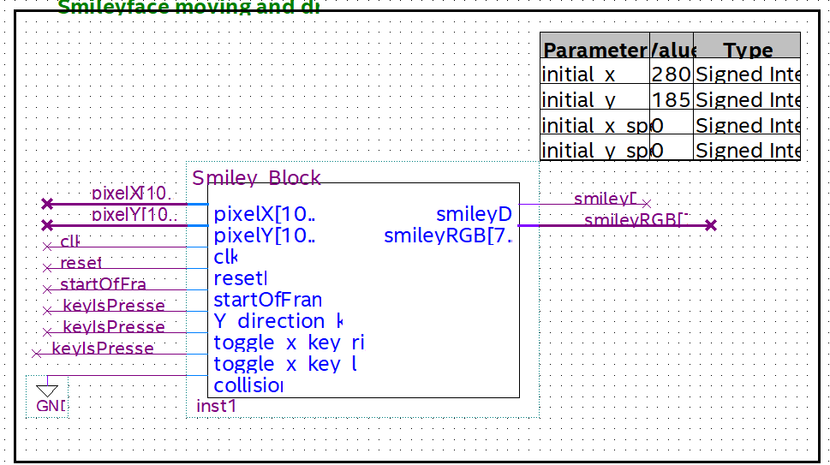
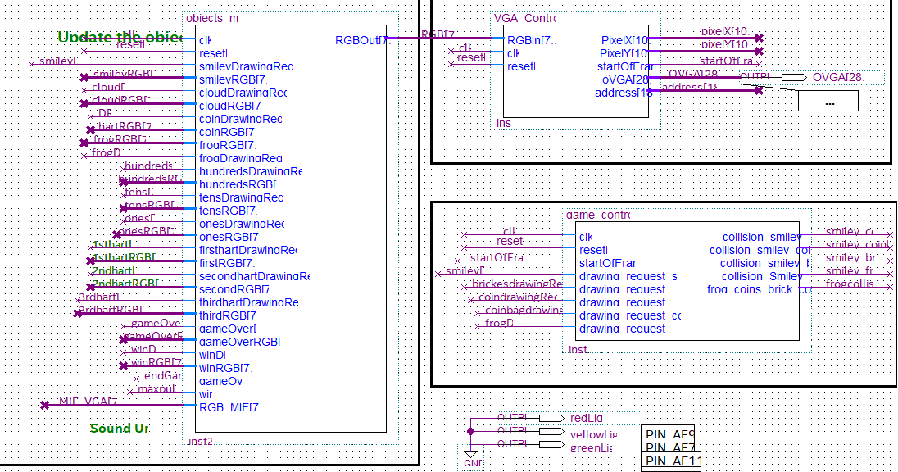
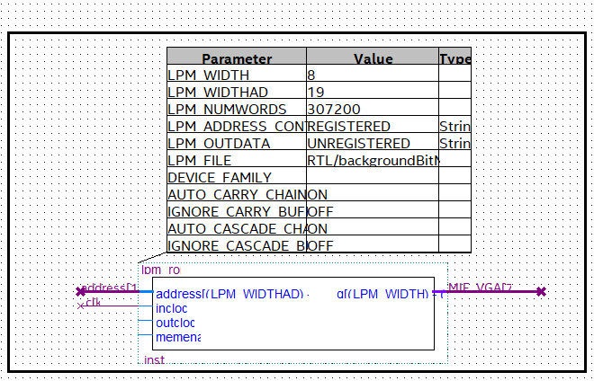
TOP hierarchy
Player moving and drawing
Coins, bags, bricks, background movement, random background
VGA CONTROL
MUX
GAME CONTROL

Slide 6
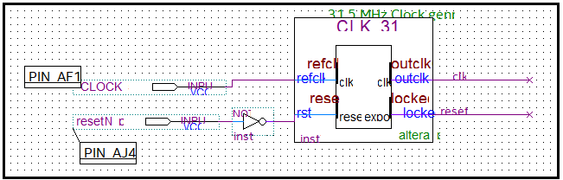
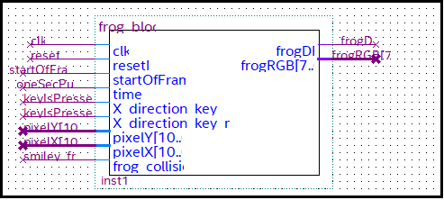
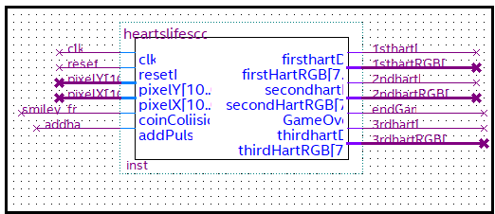
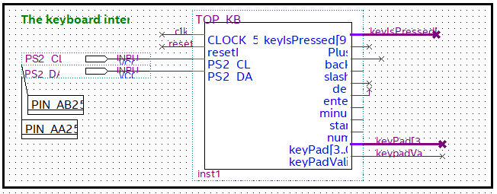
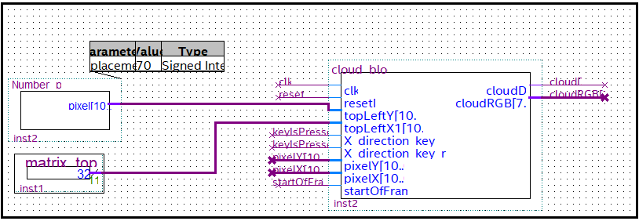
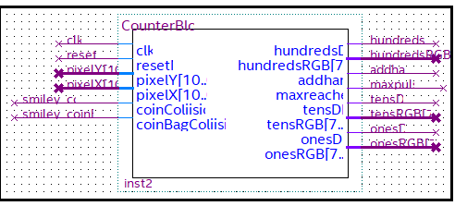
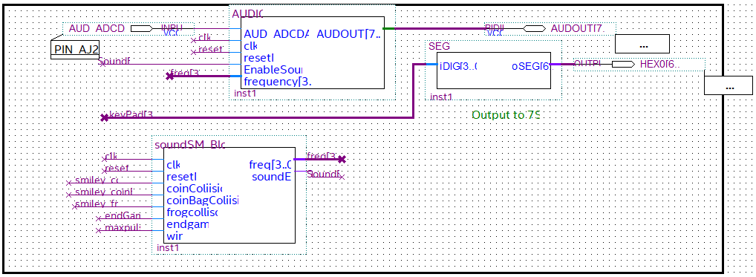
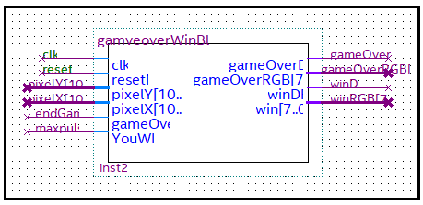
FROG BLOCK
HEARTS LIFE
CLOUD BLOCK
KEYBOARD ITENRFACE
COUNTER BLOCK
GAMEOVER WIN BLOCK
AUDIO

Slide 7
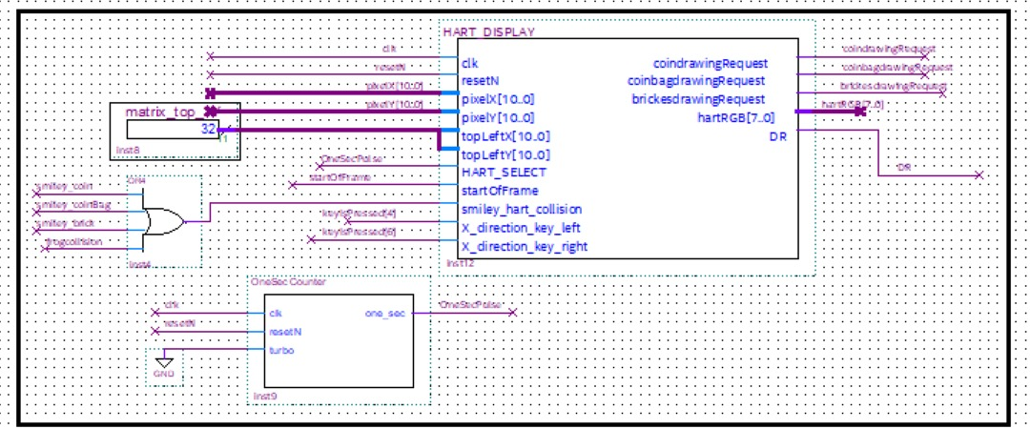
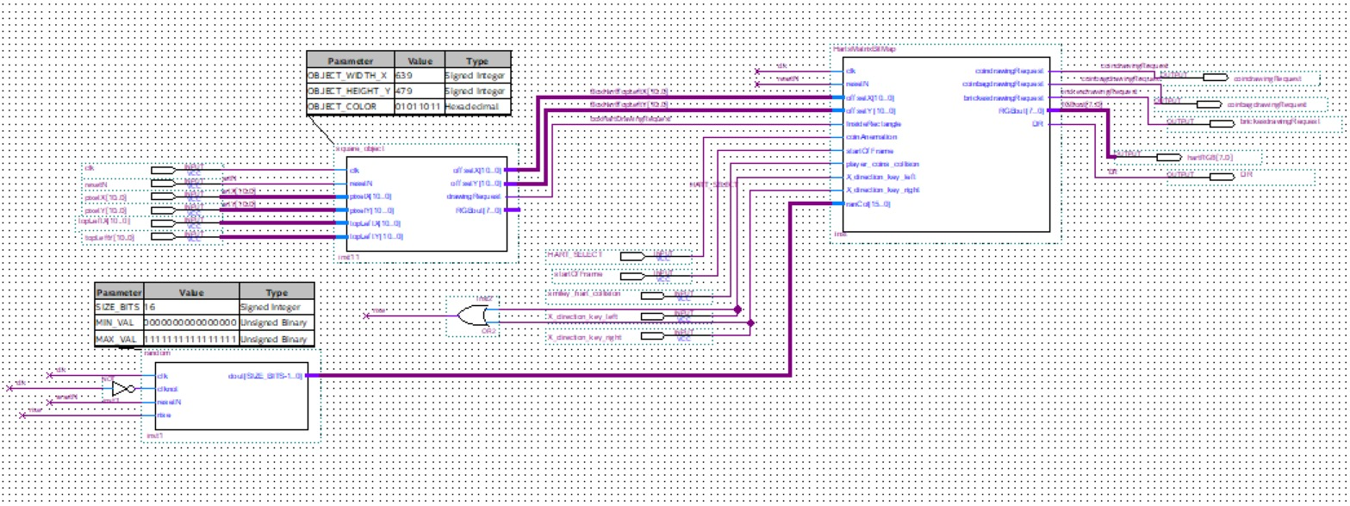
COINS

Slide 8
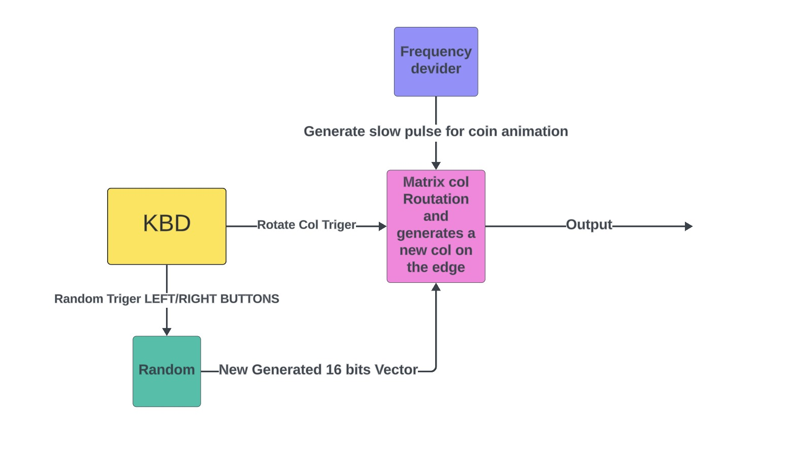
LOGIC DESIGN

Slide 9
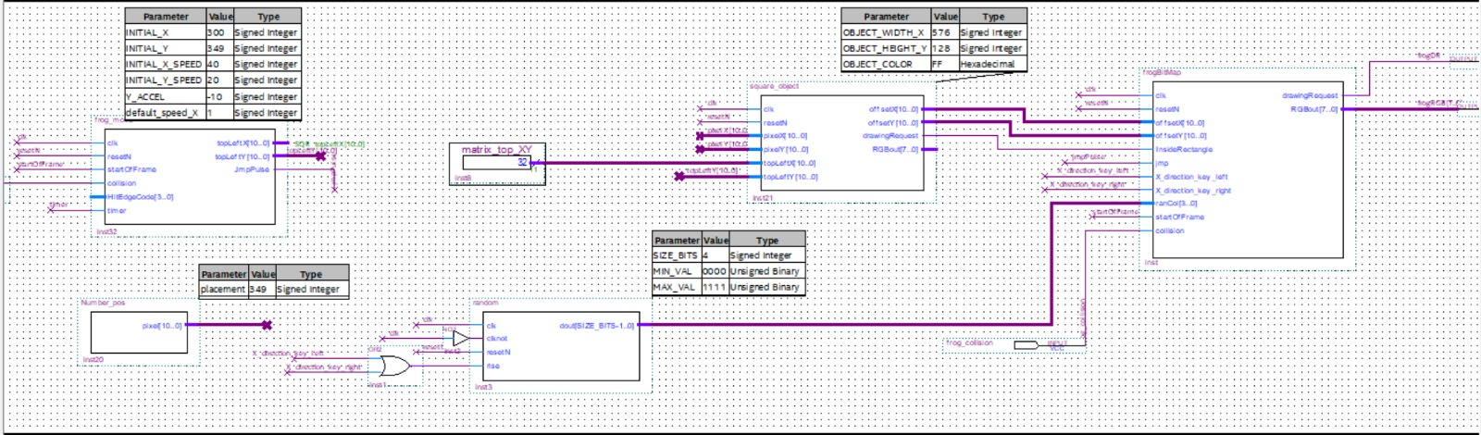
FROG BLOCK

Slide 10
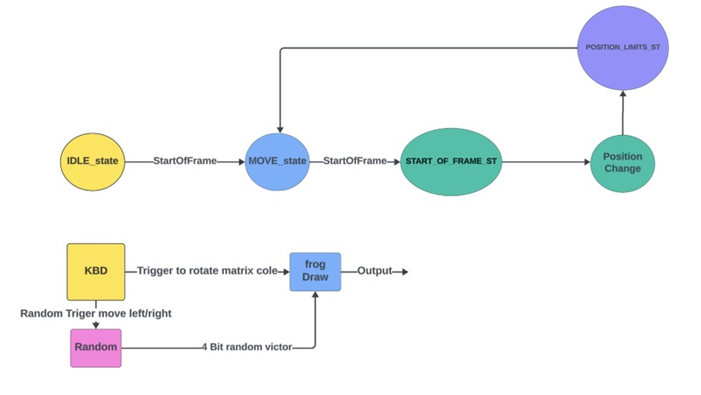
FROG STATE MACHINE

Slide 11
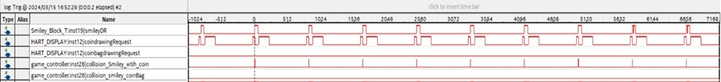
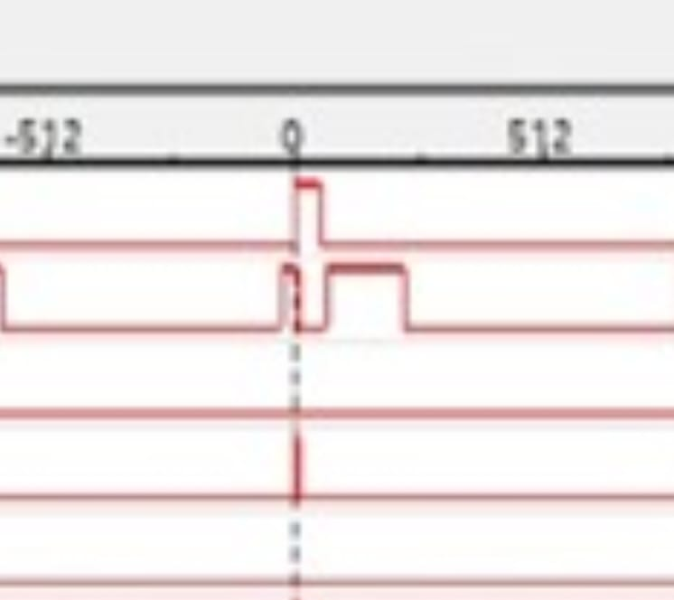
SIGNAL TAP
נתקלנו בבעיה שהמונה סופר הרבה ממה שהוא באמת אמור לספור, בנוסף היה סופר מטבעות שהוא לא מתנגש בהם אלא רק יש חפיפה של פיקסל אחד )כמעט ולא נראה בעין(.הפעלנו את הסיגנל-טאב בכדי לדבג ולנתח את פעולת המונה שתלויה באותות ההתנגשות עם המטבעות ושקי הכסף, והתברר שיש חפיפה קטנה ממש ביו coindrawingRequest ו smileyDR.ה smileyDR עולה ממש עם ירידת ה coindrawingRequest והפולס של ההתנגשות עולה למרות שאין באמת התנגשות פיזית אלא חפיפה ברמת פיקסלים בודדים

Slide 12
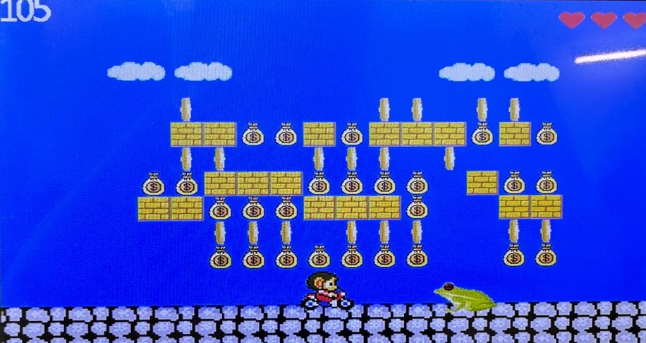
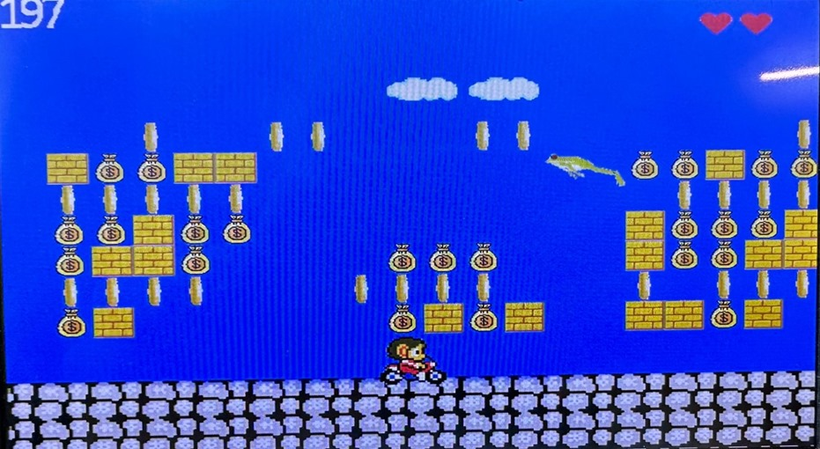
GAME DISPLAY

Slide 13
SUMMARY
Ahmad Abd-Elhaleem: היה ממש כיף לעבוד על הפרויקט, היה תהליך ארוך אבל עבודה מסודרת וכיפית כיוון שחלקנו העבודה בצורה יפה.
Reem Ali Mousa: הייתה עבודה קשה, אבל ממש נהניתי מהקורס כך שדאגנו לעבוד בזמן מסודר ולחלק העבודה ביננו ולהיות בקשר עבור כל העדכונים.

